Slide 1



UBND THÀNH PHỐ QUY NHƠN
TRƯỜNG TIỂU HỌC LÊ LỢI
CHÀO MỪNG QUÝ THẦY CÔ
VỀ DỰ GIỜ THĂM LỚP
Môn Hoạt động trải nghiệm
GVGD: Lê Thị Kim Dung
Năm học: 2024-2025

Slide 2


Slide 3
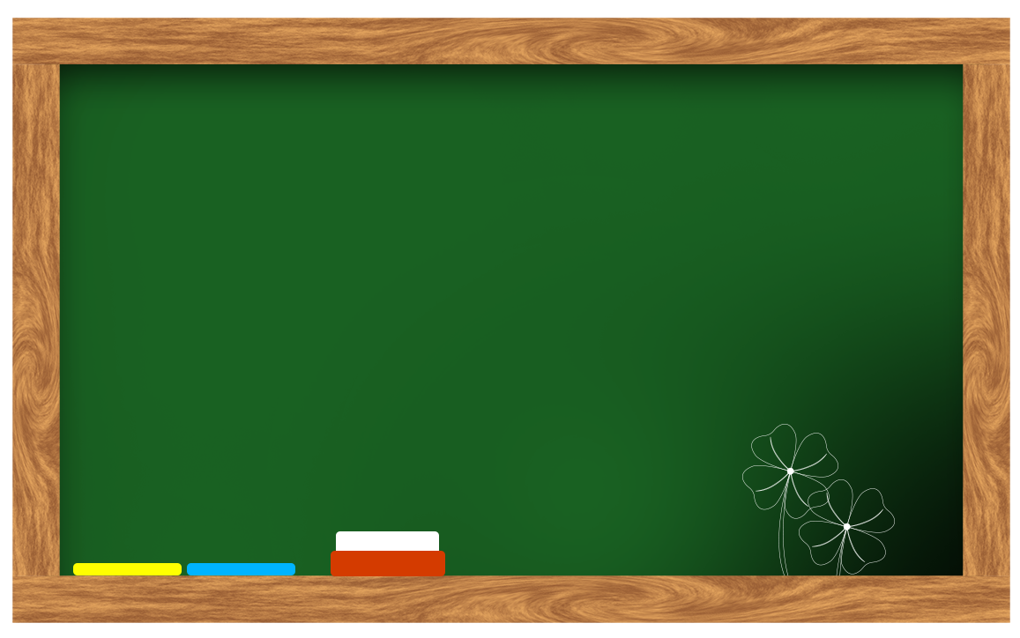
Thứ sáu ngày 07 tháng 03 năm 2025
Hoạt động trải nghiệm
Bài: Sinh hoạt lớp – Sinh hoạt theo chủ đề
Cộng đồng cùng hành động

Slide 4





Slide 5

Nề nếp
- Tiếp tục phát huy nề nếp tự quản, thực hiện tốt nội quy, tác phong đúng quy định, ra vào lớp đúng giờ,...
Học tập
- Tiếp tục chuẩn bị bài và đồ dùng học tập tốt trước khi đến lớp. Tích cực học tốt và rèn luyện tốt để là những học sinh tích cực, tự tin, gương mẫu, sáng tạo. Phát huy học nhóm và Đôi bạn cùng tiến.
Các hoạt động khác
- Vệ sinh trường lớp sạch sẽ. Cần phát huy ý thức thấy rác thì nhặt bỏ đúng nơi quy định.
- Tập thể dục giữa giờ đúng quy định.
- Tham gia đầy đủ, tích cực các hoạt động khác trong nhà trường.

Slide 6

CHỦ ĐỀ TUẦN 25:
Cộng đồng cùng hành động

Slide 7
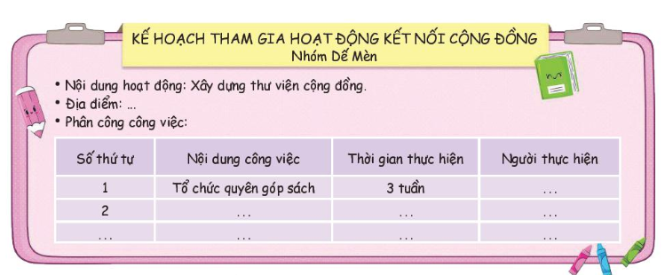
Mỗi nhóm lập kế hoạch tham gia một hoạt động kết nối cộng đồng

Slide 8


Lựa chọn địa điểm và thời gian tổ chức hoạt động;
Liệt kê từng công việc cụ thể để tổ chức hoạt động;
Phân công nhiệm vụ cụ thể cho từng thành viên trong nhóm, bạn nào làm việc gì.
Thảo luận nhóm tổ

Slide 9
Mỗi nhóm lập kế hoạch tham gia một hoạt động kết nối cộng đồng

Slide 10
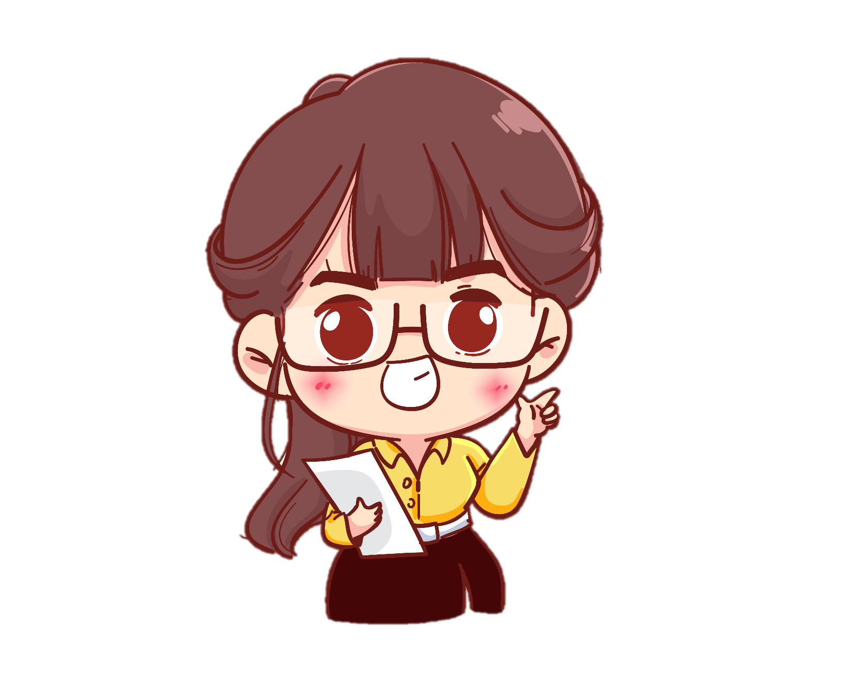
Về nhà
Chia sẻ với người thân về kế hoạch triển khai hoạt động kết nối cộng đồng của nhóm và mời người thân cùng tham gia.

Slide 11
